Slide 1
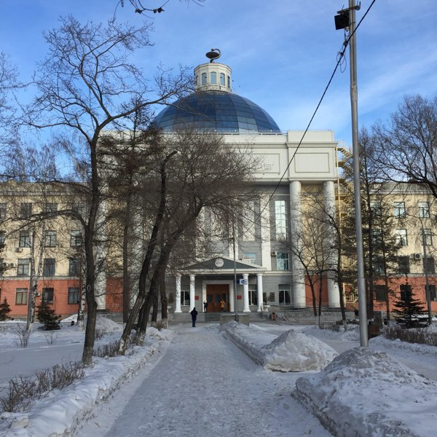
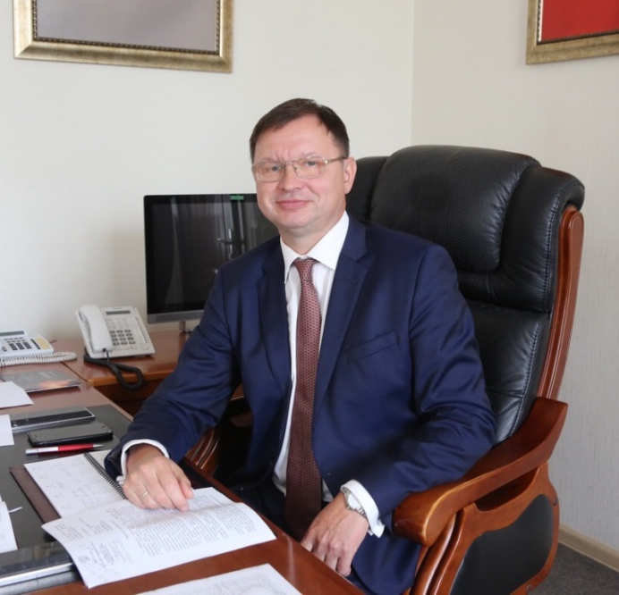
О РАБОТЕ УЧЕНОГО СОВЕТА В 2022 году
ПРОВЕДЕНО 15 ЗАСЕДАНИЙ
И КОНФЕРЕНЦИЯ ТРУДОВОГО КОЛЛЕКТИВА
Учёный секретарь Учёного совета КрасГМУ, д.м.н., профессор Медведева Н.Н.

Slide 2
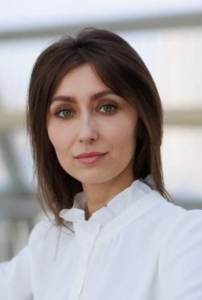
УЧЕБНАЯ И УЧЕБНО-МЕТОДИЧЕСКАЯ РАБОТА(18 ВОПРОСОВ НА 11 ЗАСЕДАНИЯХ)
• Проектная работа в КрасГМУ.
• Интеграция симуляционного обучения в программы среднего профессионального, высшего и дополнительного профессионального образования.
• Международная деятельность в КрасГМУ: итоги 2021 года и перспективы развития.
• Экспорт медицинского образования в КрасГМУ.
Утверждение отчётов по самообследованию ОПОП для профессионально-общественной и международной аккредитации: Кластер 1 Клиническая медицина (Лечебное дело, Педиатрия, Стоматология); Кластер 2 Фармация; Кластер 3 Клиническая психология; Кластер 4 Медицинская кибернетика

Slide 3
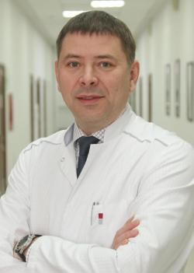
НАУЧНО-ИССЛЕДОВАТЕЛЬСКАЯ РАБОТА (17 ВОПРОСОВ НА 11 ЗАСЕДАНИЯХ)
• Научно-исследовательская работа в КрасГМУ в 2021 году: итоги и перспективы.
• Научный ландшафт КрасГМУ. Эргономика и функциональность структуры.
• Создание Лаборатории социальных нейронаук.
• Анализ изменений законодательства, регламентирующих подготовку кадров высшей квалификации.

Slide 4
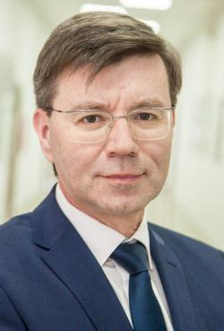
ЛЕЧЕБНАЯ РАБОТА (4 ВОПРОСА НА 3 ЗАСЕДАНИЯХ)
• Час регионального здравоохранения.
• Обеспечение системы здравоохранения края квалифицированными медицинскими кадрами.
• Итоги работы медицинских подразделений КрасГМУ за 2021 год.

Slide 5
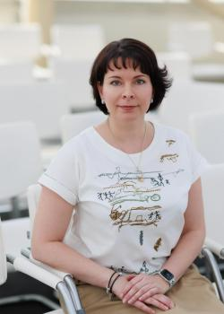
ОРГАНИЗАЦИОННЫЕ ВОПРОСЫ (20 ВОПРОСОВ НА 14 ЗАСЕДАНИЯХ)
• Вопросы о структуре и структурных подразделениях университета.
• Кадровая работа в КрасГМУ.
• Утверждение положений и локальных актов (71 положение).

Slide 6
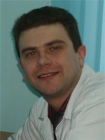
ВОСПИТАТЕЛЬНАЯ РАБОТА
(6 вопросов на 4 заседаниях)
• Воспитательная работа и молодежная политика в КрасГМУ: итоги и перспективы.
• Итоги работы студенческих строительных отрядов.
• Утверждение кандидатур студентов на получение премий разных уровней.

Slide 7
АТТЕСТАЦИОННАЯ ДЕЯТЕЛЬНОСТЬ
За 2022 год
УЧЕНЫМ СОВЕТОМ РАССМОТРЕНО
47 КОНКУРСНЫХ ДЕЛ, в т. ч.
ИЗБРАНИЕ НА ДОЛЖНОСТЬ ЗАВЕДУЮЩЕГО КАФЕДРОЙ – 16
ИЗБРАНИЕ И ПЕРЕИЗБРАНИЕ НА ДОЛЖНОСТЬ ПРОФЕССОРА КАФЕДРЫ – 18
ИЗБРАНИЕ НА ДОЛЖНОСТЬ ДЕКАНА – 3
ПРИСВОЕНИЕ УЧЕНОГО ЗВАНИЯ ПРОФЕССОРА – 4
ПРИСВОЕНИЕ УЧЕНОГО ЗВАНИЯ ДОЦЕНТА – 6
НАГРАДНАЯ ДЕЯТЕЛЬНОСТЬ - 213

Slide 8
Спасибо за внимание!

